Slide 1
Úvod
Tranzistorový zesilovač se společným emitorem
- část 2

Slide 2
Osnova
Zapojení
Vlastnosti
  zesílení
  vstupní odpor
  výstupní odpor
Užití

Slide 3
Definice
Zesilovač se společným emitorem je obvod, kde tranzistor má uzemněný,
tj. společný, emitor.
Báze tvoří vstup, kolektor výstup.

Slide 4
Zapojení
Vyjdeme ze základního společného zapojení, ...

Slide 5
Zapojení
... ke kterému přidáme vstup a výstup.

Slide 6
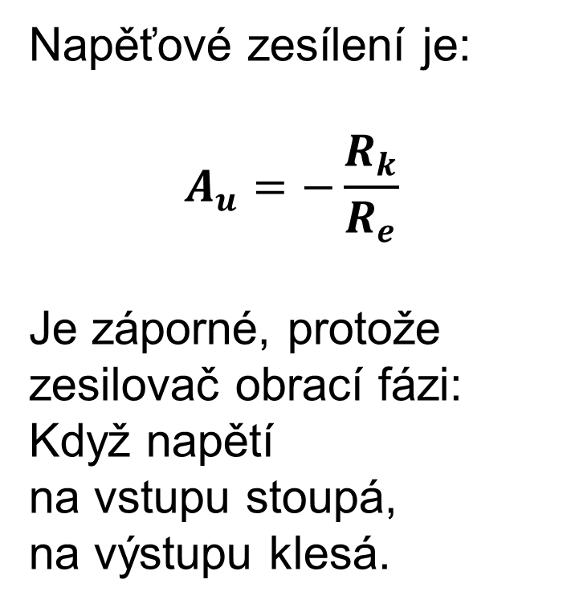
Zesílení
Napěťové zesílení je:
$$A_{u}=−\frac{R_{k}}{R_{e}}$$
Je záporné, protože zesilovač obrací fázi:
Když napětí
na vstupu stoupá,
na výstupu klesá.

Slide 7
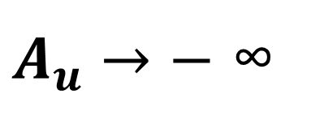
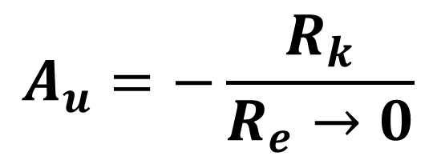
Zapojení
Emitorový rezistor R_{e} bychom mohli zkratovat a připojit emitor přímo
k zemi.
Zesílení by bylo větší:
$$A_{u}=−\frac{R_{k}}{R_{e}→0}$$
$A_{u}→−$ ∞

Slide 8
Zapojení
Pak by ale zesilovač neměl stabilizovaný pracovní bod.
Ten by se rozjížděl
s časem, teplotou,
s napájecím napětím.

Slide 9
Zapojení
Uděláme to jinak.
Emitor uzemníme pro střídavé signály (děláme střídavý zesilovač).
Pro pomalé změny
jako teplota,
napájecí napětí, čas necháme rezistor R_{e} na jeho místě.
Jak ?!?!

Slide 10
Zapojení
Přidáme kondenzátor C_{e}. Ten představuje zkrat pro zpracovávané střídavé signály, ale pomalé změny neovlivňuje.
Nebrání rezistoru Re, aby stabilizoval pracovní bod.

Slide 11
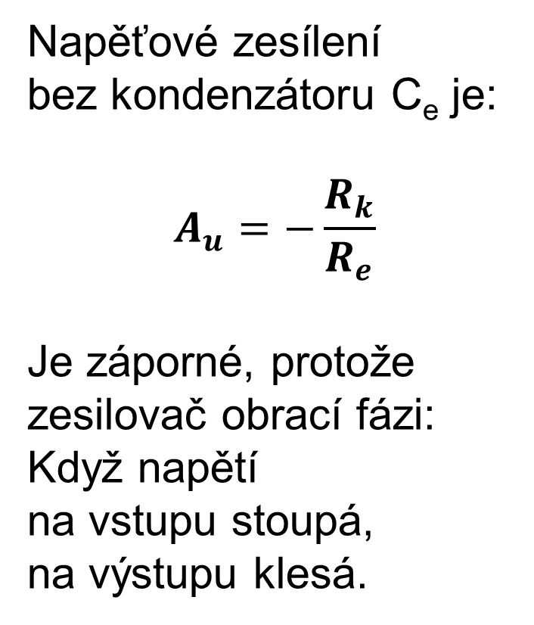
Zesílení
Napěťové zesílení
bez kondenzátoru C_{e} je:
$$A_{u}=−\frac{R_{k}}{R_{e}}$$
Je záporné, protože zesilovač obrací fázi:
Když napětí
na vstupu stoupá,
na výstupu klesá.

Slide 12
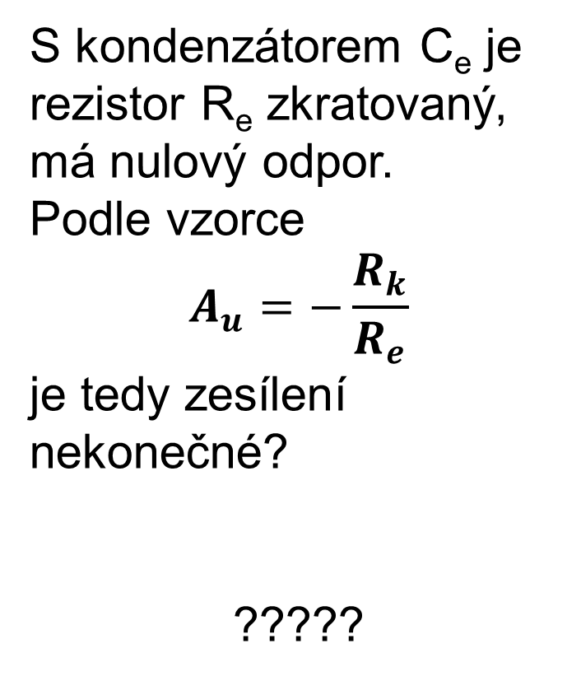
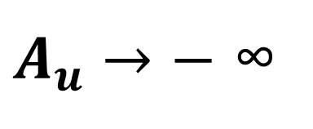
Zesílení
S kondenzátorem C_{e} je rezistor R_{e} zkratovaný, má nulový odpor.
Podle vzorce
$$A_{u}=−\frac{R_{k}}{R_{e}}$$
je tedy zesílení nekonečné?
?????
$A_{u}→−$ ∞

Slide 13
Zesílení
Nemůže být.
Příroda to nedovolí.
Od emitorového vývodu tranzistoru vede dovnitř tenký drátek. Ten má nějaký odpor. Polovodič uvnitř tranzistoru má také nějaký odpor.
Toto vše se jeví jako (nežádoucí) odpor emitorové elektrody r_{e}.
r_{e}

Slide 14
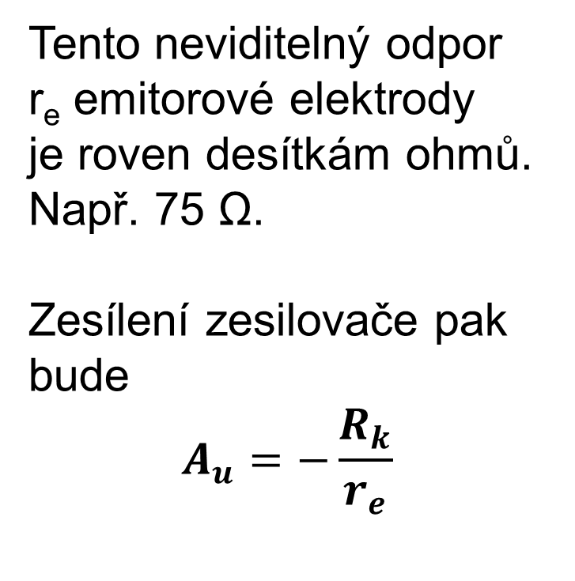
Zesílení
Tento neviditelný odpor r_{e} emitorové elektrody
je roven desítkám ohmů. Např. 75 Ω.
Zesílení zesilovače pak bude
$$A_{u}=−\frac{R_{k}}{r_{e}}$$
r_{e}

Slide 15
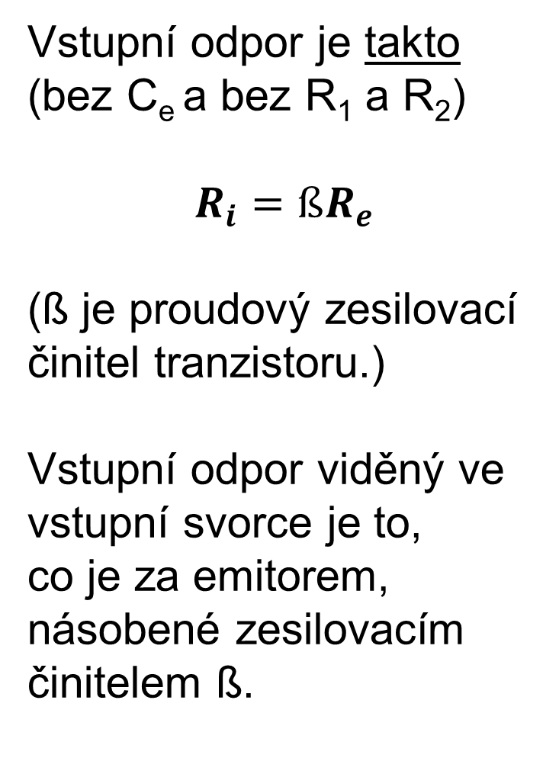
Vstupní odpor
Vstupní odpor je takto (bez C_{e} a bez R₁ a R₂)
$$R_{i}=ßR_{e}$$
(ß je proudový zesilovací činitel tranzistoru.)
Vstupní odpor viděný ve vstupní svorce je to,
co je za emitorem, násobené zesilovacím činitelem ß.
R_{i}

Slide 16
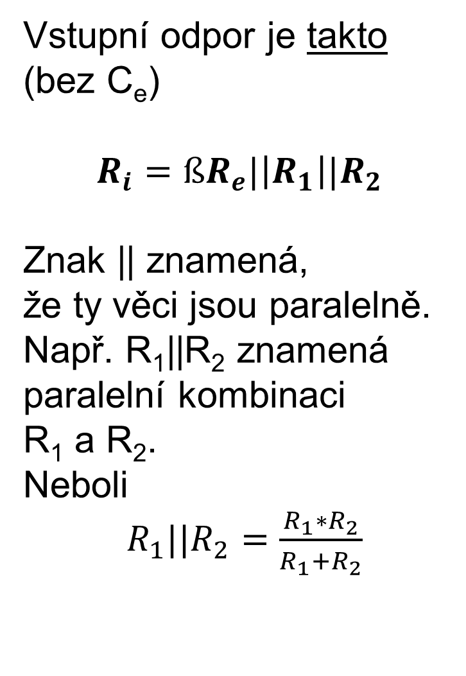
Vstupní odpor
Vstupní odpor je takto (bez C_{e})
$$R_{i}=ßR_{e}|\left|R_{1}\right||R_{2}$$
Znak || znamená,
že ty věci jsou paralelně.
Např. R₁||R₂ znamená paralelní kombinaci
R₁ a R₂.
Neboli
$R_{1}||R_{2}=\frac{R_{1}∗R_{2}}{R_{1}+R_{2}}$
R_{i}

Slide 17
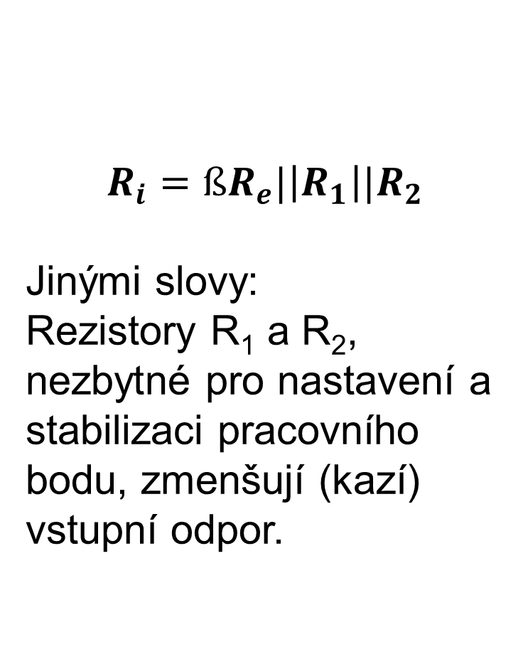
Vstupní odpor
$$R_{i}=ßR_{e}|\left|R_{1}\right||R_{2}$$
Jinými slovy:
Rezistory R₁ a R₂, nezbytné pro nastavení a stabilizaci pracovního bodu, zmenšují (kazí) vstupní odpor.
R_{i}

Slide 18
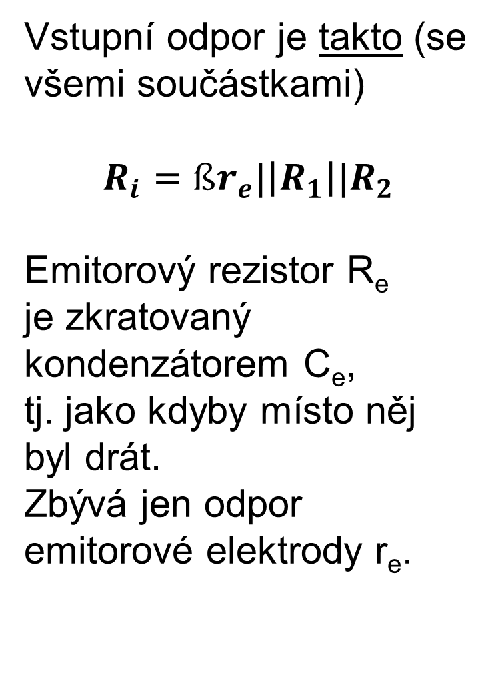
Vstupní odpor
Vstupní odpor je takto (se všemi součástkami)
$$R_{i}=ßr_{e}|\left|R_{1}\right||R_{2}$$
Emitorový rezistor R_{e}
je zkratovaný kondenzátorem C_{e},
tj. jako kdyby místo něj byl drát.
Zbývá jen odpor emitorové elektrody r_{e}.
R_{i}
r_{e}

Slide 19
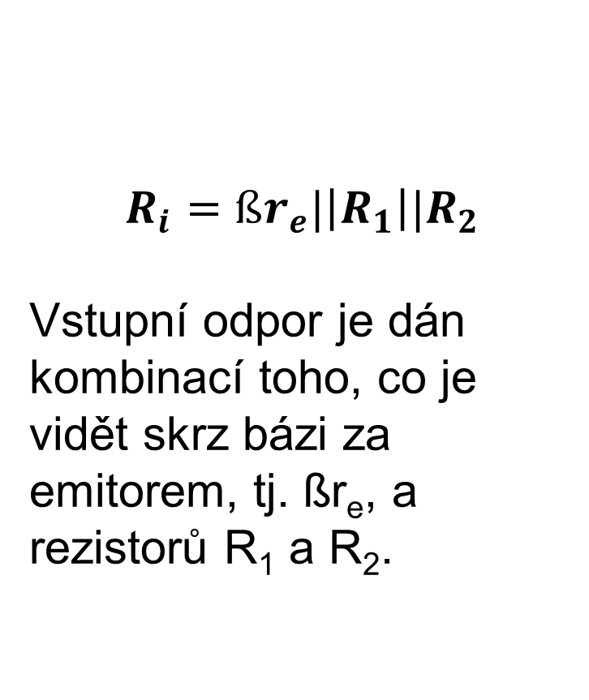
Vstupní odpor
$$R_{i}=ßr_{e}|\left|R_{1}\right||R_{2}$$
Vstupní odpor je dán kombinací toho, co je vidět skrz bázi za emitorem, tj. ßr_{e}, a rezistorů R₁ a R₂.
R_{i}
r_{e}

Slide 20
Výstupní odpor
Výstupní odpor je
R_{o} = r_{k}||R_{k}
kde r_{k} je vnitřní odpor kolektorové elektrody.
R_{k} je kiloohmy,
r_{k} je megaohmy.
V paralelní kombinaci
je r_{k} zanedbatelný.
Výstupní odpor je prakticky roven R_{k}:
R_{o} = R_{k}
r_{k}

Slide 21
Užití
V zapojení se společným emitorem pracuje většina tranzistorů v našich mobilech, počítačích,
mp3 přehrávačích, televizorech.
Tranzistory pracují v zapojení se společným emitorem jako zesilovače (v analogových zařízeních)
i jako spínače (v digitálních zařízeních).

Slide 22
Shrnutí
Zesilovač se společným emitorem má
vstup do báze
výstup z kolektoru
uzemněný emitor
Zesílení je dáno poměrem kolektorového odporu
k odporu v emitoru.
Vstupní odpor je paralelní kombinací toho, co je skrz bázi vidět v emitoru, a rezistorů R1 a R2.
Výstupní odpor je roven odporu kolektorového rezistoru.
Zesílení je velké.
Vstupní odpor je dostatečně velký, ale mohl by být větší.
Výstupní odpor je docela velký, mohl by být menší.

Slide 23
Metodický list
U kondenzátorů a cívek je správné mluvit o jejich impedanci, nikoliv odporu. Pojem „odpor“ zde užíváme pro zjednodušení.
Při výkladu žáky upozorníme na podobnost obou pojmů a rozdíl mezi nimi.
Až žáci látku pochopí, převedeme je na správný termín „impedance“ a nadále budeme užívat jen ten.

